Slide 1
Разработка корпоративного веб-приложения для клонирования баз данных MS SQL c возможностью управления клонами и мониторингом
Высший колледж информатики Университета (ВКИ НГУ)
Кафедра информатики
Руководитель инженер ВКИ НГУ | Цимбалист Г.Н.
Студентка 4 курса гр. 2207д2 | Бородина А.В.
Новосибирск
2025

Slide 2

Актуальность
Разработано по заказу компании ООО «БАЙТ» («Автотрейд»).
Потребность: Разработчикам БД нужен доступ к копиям рабочих баз.

Slide 3
Цель и задачи
Цель работы: Разработка системы централизованного управления копиями баз данных MS SQL с возможностью создания образов и развёртывания клонов через веб-интерфейс на .NET Core и Blazor.
Задачи:
Реализация функционала службы-агента
Разработка клиентской (браузерной) части веб-приложения
Разработка серверной части веб-приложения
Тестирование и отладка веб-приложения

Slide 4


Аналоги
На рынке существуют альтернативные решения, но заказчику они не подходят, так нет возможности приобрести лицензию в РФ.
Redgate SQL clone

Slide 5


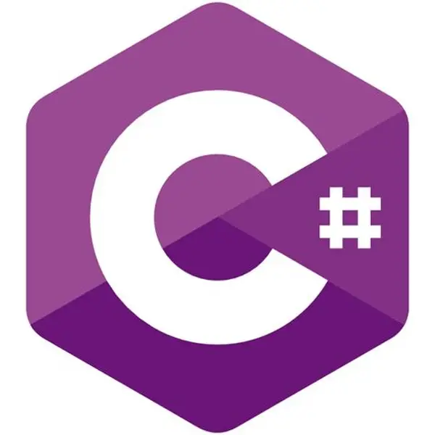

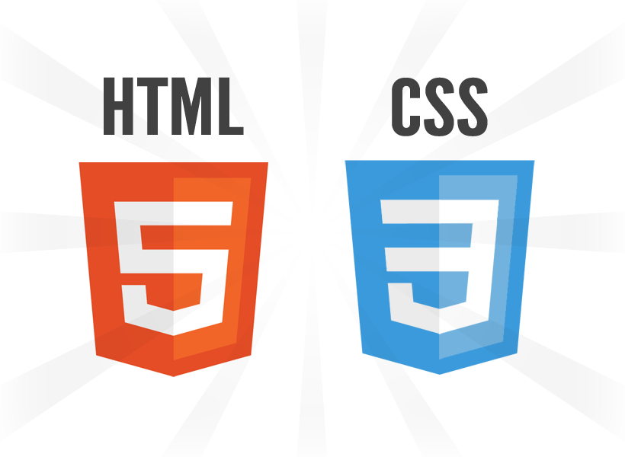
Программные средства разработки
.NET Core (ASP.NET).

Slide 6
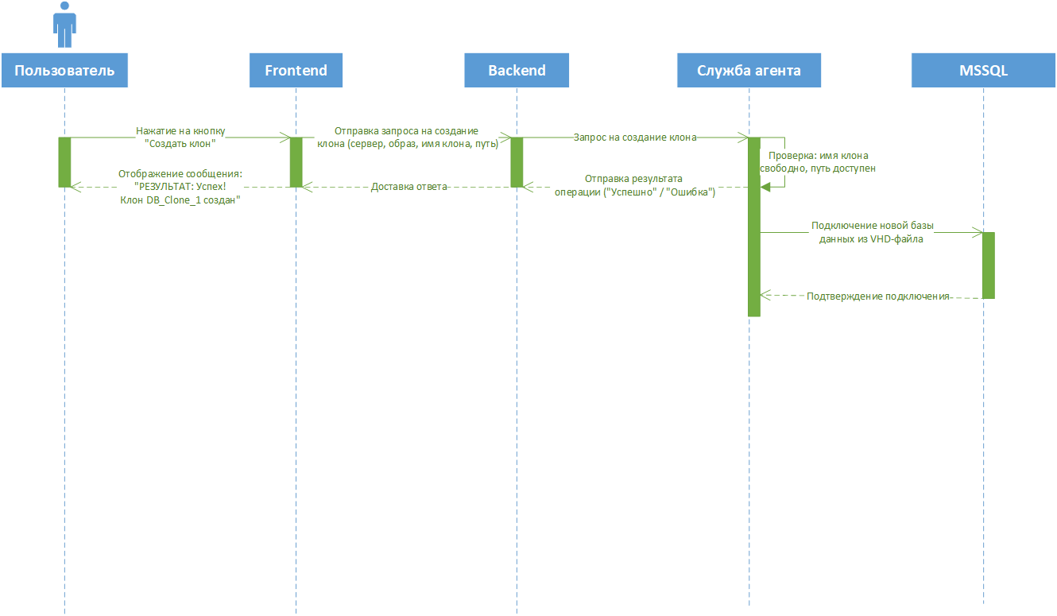
UML диаграмма последовательности для процесса клонирования базы данных

Slide 7
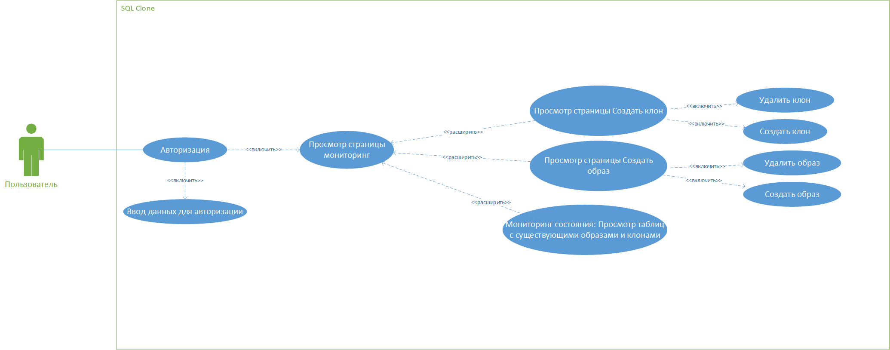
Диаграмма прецедентов

Slide 8
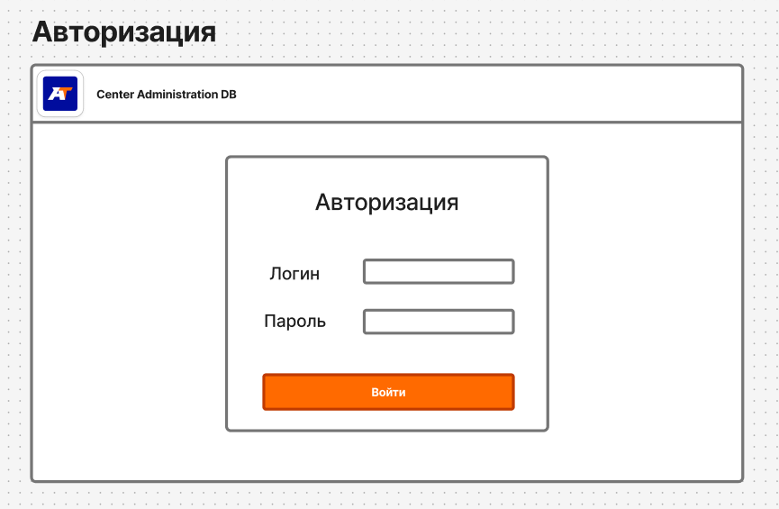
Макет веб-клиента

Slide 9
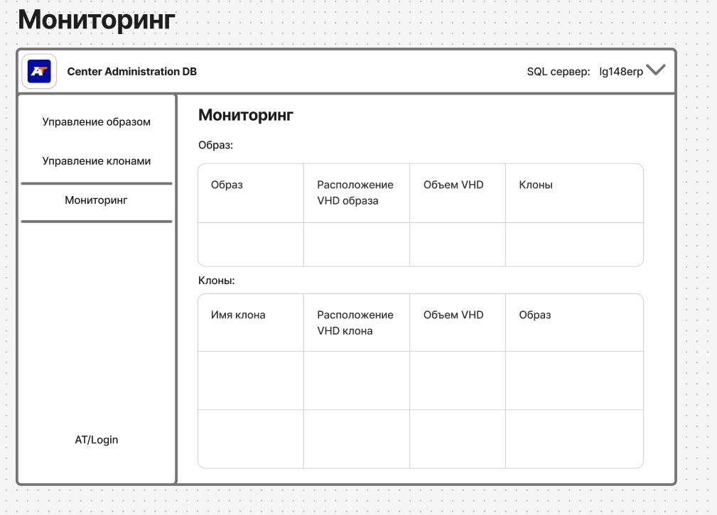
Макет веб-клиента

Slide 10
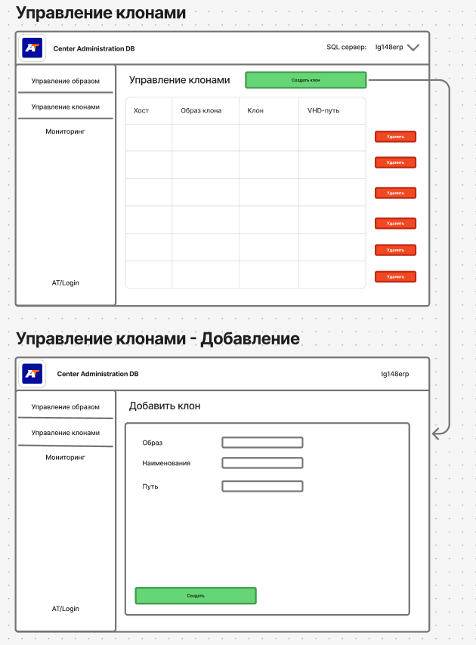
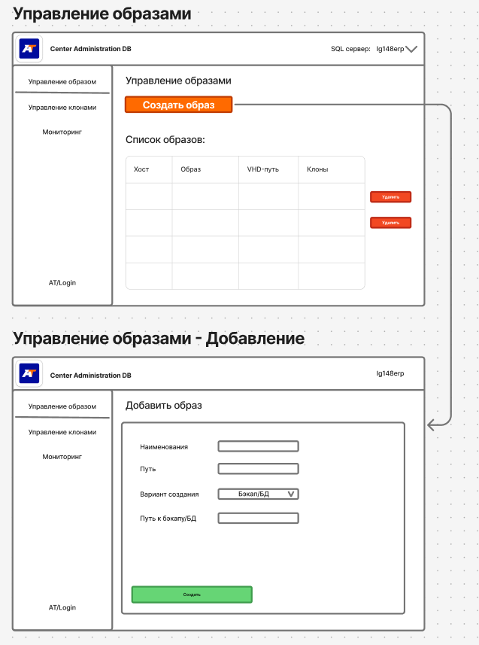
Макет веб-клиента

Slide 11
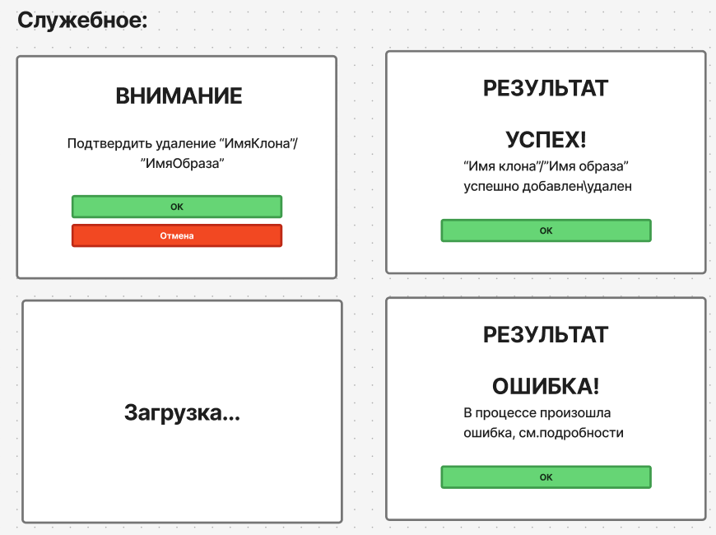
Макет веб-клиента

Slide 12
Заключение
В данным момент в ходе реализации поставленной цели были выполнены следующие задачи:
Выявлены ключевые потребности, которые должен покрывать продукт.
Разработка технического задания и согласование с заказчиком, внесение правок в ТЗ.
Разработка макета веб-клиента, диаграмм.

